Slide 1
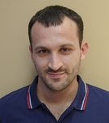
Тестирование. Почему это необходимо?
Строкатый Олег
Руководитель отдела тестирования
1С-Битрикс

Slide 2
Жизненный путь решения
Разработка
Выгрузка в Маркетплейс
Тестирование
Модерация
Публикация

Slide 3
На самом деле
Разработка
Выгрузка в Маркетплейс
Тестирование
Модерация
Публикация

Slide 4
175 000 руб.
потерь

Slide 5
Зачем тестировать?
Это выгодно
Потери в случае нахождения ошибок (в лучшем случае):
Средняя стоимость хорошего решения – 25 000 р.
Среднее время повторной модерации – 3-4 дня
Среднее число перемодераций перед публикацией- 2
Итого:
(25 000 р.* 3 дня) + (25 000 р.* 4 дня) = 175 000 руб.
Клиент доволен
Меньше ошибок = выше удовлетворенность клиента = меньше затрат на тех. поддержку и доработку = больше денег оставим себе

Slide 6
Как тестировать? Методика

Slide 7
Как тестировать, методика
План тестирования, список основных сценариев
главная страница:
анимация главного баннера
работа переключателя баннера
отображение формы входа на сайт
авторизация пользователя на сайте
Цикл тестирования
подготовка продукта или обновления
проверка исправлений (действительно исправили?)
проверка нового (правильно прикрутили)
проверка старого (ничего не сломали)
правка ошибок, недоправленных старых или найденных новых
повторение итерации

Slide 8
Как тестировать, методика
Блочное тестирование
Поправили кнопку входа на сайт -> тестируем работу всей авторизации
логин
пароль
войти
fixed

Slide 9
Среда тестирования

Slide 10
Среда тестирования
Тестовый стенд
Вирт. машина / Старшая редакция КП или БУС / UTF-8
Windows-окружение / Старшая редакция КП или БУС / CP-1251
Браузеры
Google Chrome
Firefox
Internet Explorer 8, 11
Safari

Slide 11
Частые ошибки

Slide 12
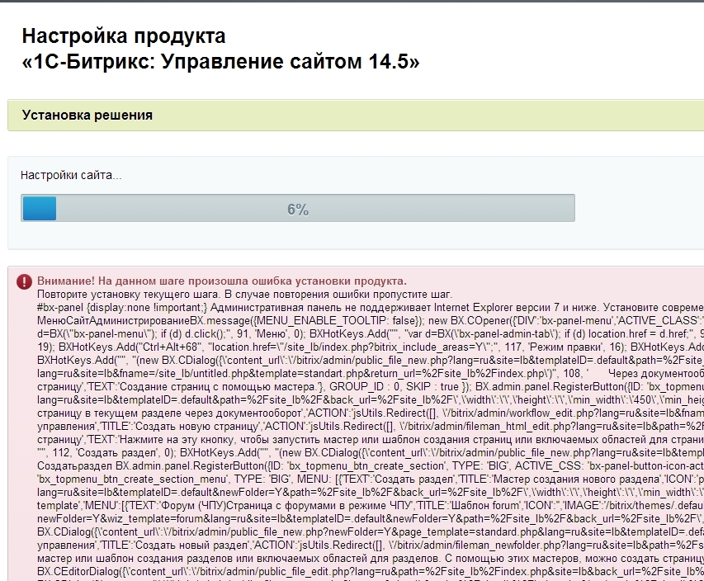
Ошибка установки

Slide 13
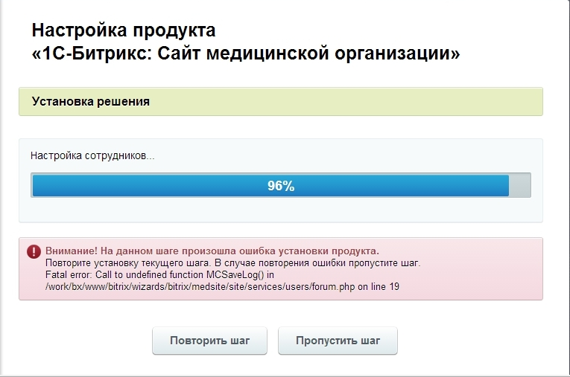
Фаталы

Slide 14
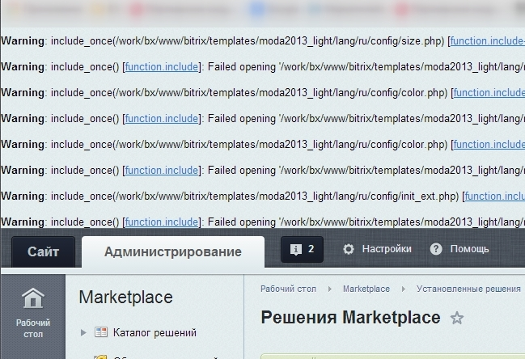
Варнинги

Slide 15
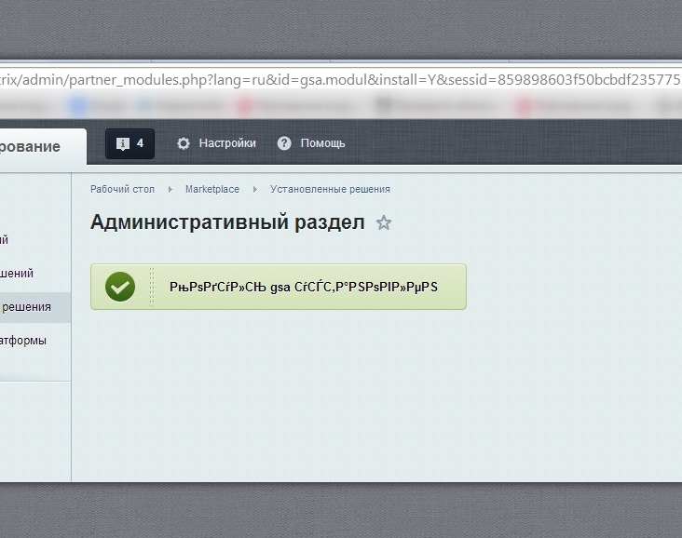
Неверная кодировка

Slide 16
Наши
требования

Slide 17
Требования к решениям
Нет ошибок в мастере установки
Данные первого сайта не затронуты после установки
Кодировка текста валидна
Варнингов нет
Фатальных ошибок нет
Синтаксических ошибок нет
Ошибок базы нет
JS-ошибок нет
Шаблоны всех компонентов присутствуют
Верстка корректная
Решение поддерживает многосайтовость
Отсутствуют не заданные разделы и элементы
Отсутствуют 404 страницы
Сайт функционирует согласно своему описанию
Публичная часть проверена автотестами
Количество запросов на страницу не больше 150 +/- 100
Нет постороннего кода в файле init.php
Полный список требований

Slide 18
Инструменты

Slide 19
Инструменты
Firebug
Встроенные консоли и сигнализаторы JS ошибок
Валидаторы
html - http://validator.w3.org
php - http://phpcodechecker.com
Unit-тестирование
Автотесты (роботы)
Быстрый тест
Автоматизация сценариев

Slide 21
90% решений
отправляются на доработку

Slide 22
Цифры
В среднем 20-30 решений в очередь на модерацию каждый день
Из них новых – 10-20
На доработку первый раз отправляется ∼ 90%
Среднее число доработок перед публикацией – 2
Самое большое число перемодераций – 17
Среднее время ожидания начала модерации 3-4 дня

Slide 23
Спасибо за внимание!
Вопросы?
Строкатый Олег
Руководитель отдела тестирования
1С-Битрикс
os@bitrix.ru

